Slide 1

Manual Paciente Virtual para Aluno

Slide 2
Preencher Gabarito
Nessa parte do manual será apresentado ao usuário (Administrador) como preencher o gabarito de uma consulta

Slide 3
Passo 1
Realize Login no sistema com o perfil de administrador.
Para aprender como realizar login com o perfil de administrador consulte o Manual do paciente virtual - Realizar Login como Administrador.

Slide 4
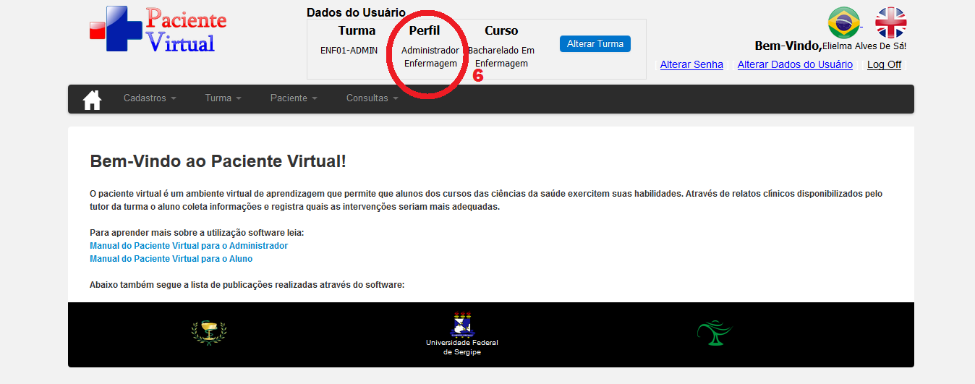
Passo 2
Essa é a imagem da página inicial do sistema.
O destaque “6” informa o perfil que o usuário entrou no sistema.

Slide 5
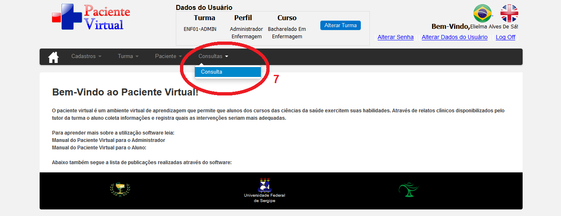
Passo 3
No Menu do sistema clique em Consultas → Consulta “7” como é exibido na imagem.

Slide 6
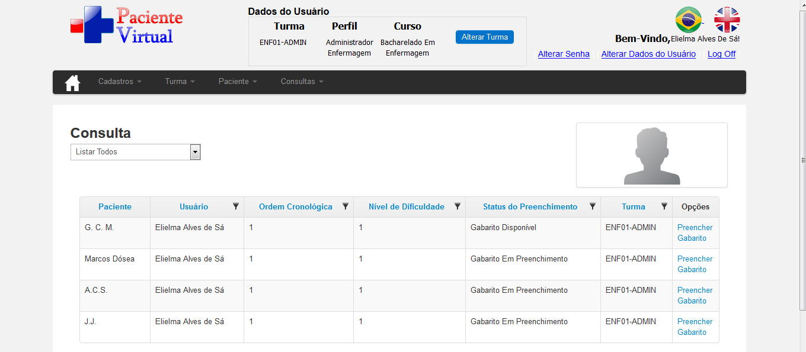
Passo 3
A tela exibida é a tela de Consulta, onde contém uma lista de todos as consultas que já foram atribuídas para o preenchimento do gabarito.

Slide 7
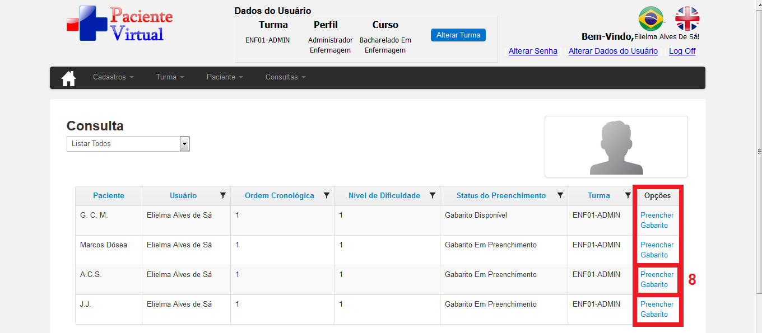
Passo 4
Na tela Consulta procure pela consulta que deseja preencher o gabarito e clique em Preencher Gabarito “8”.

Slide 8
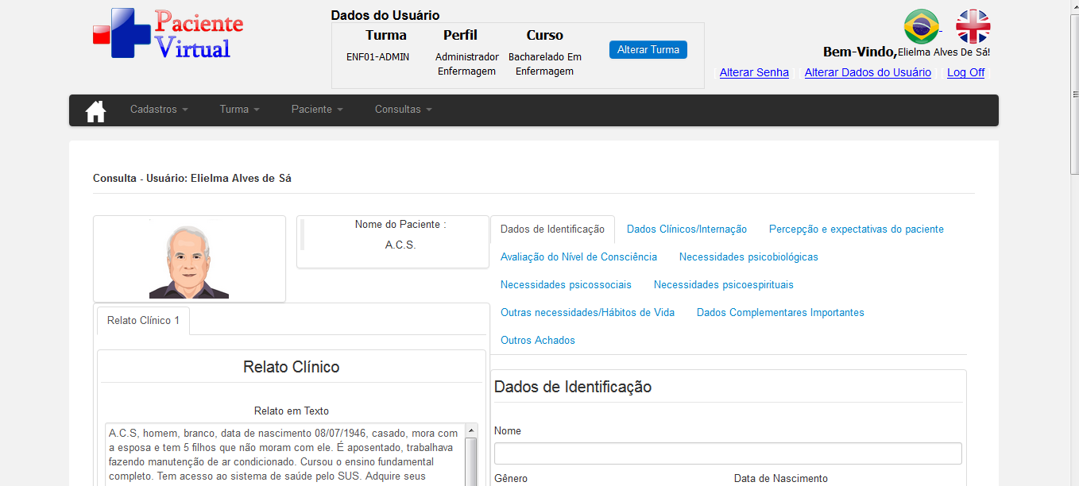
Passo 4
A tela exibida é a tela onde será preenchido a primeira parte do gabarito.

Slide 9
Passo 4
As informações necessárias para preencher a consulta ficam localizadas no lado esquerdo da tela “9”;
O preenchimento será realizado no lado direito da tela “10”;
Selecione a aba que deseja preencher os dados (a aba inicial exibida é a Dados de Identificação);
Preencha os campos que são exibidos na aba selecionada e após o preenchimento clique em Salvar “11”.

Slide 10
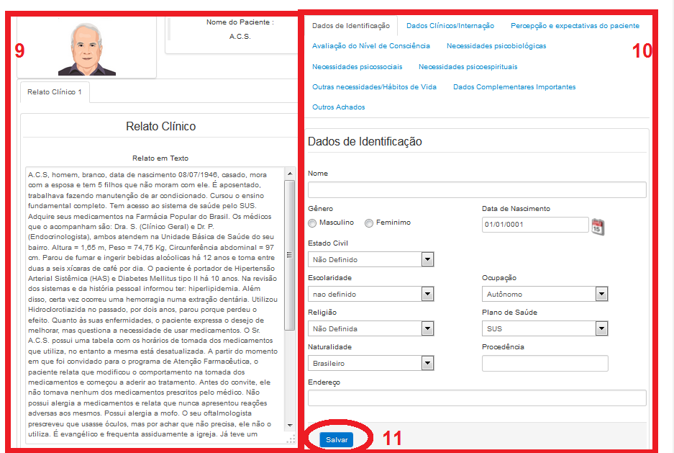

Slide 11
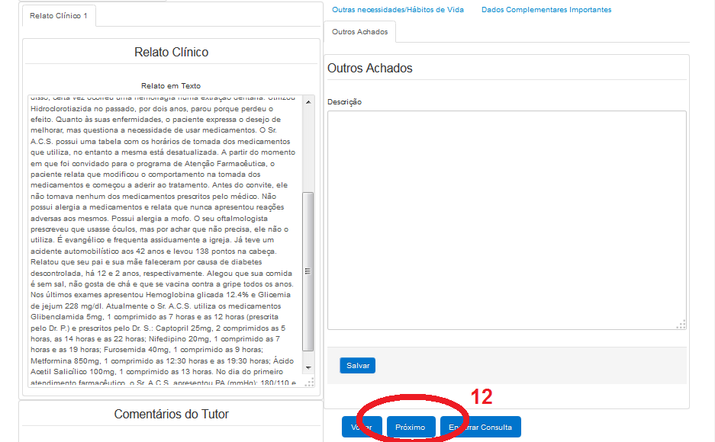
Passo 5
Após preencher todas as abas dessa primeira parte da consulta, clique no botão Próximo “12”.

Slide 12
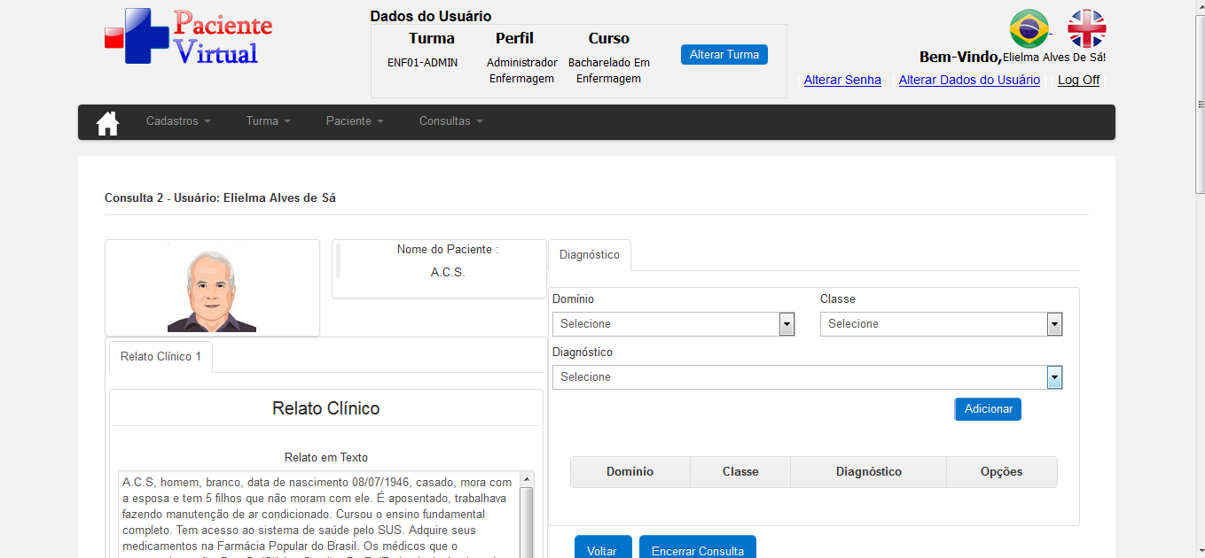
Passo 5
A tela exibida é onde será cadastrada a segunda parte do gabarito da consulta.

Slide 13
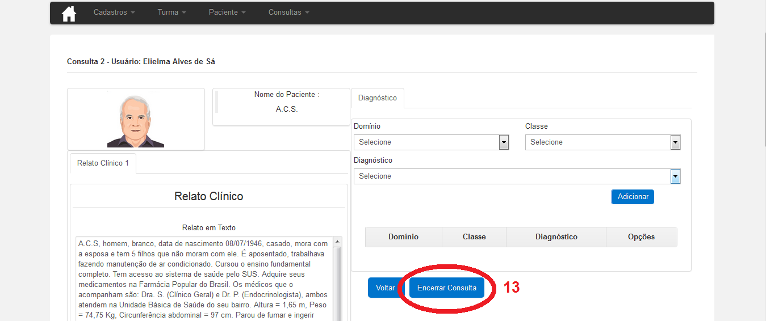
Passo 5
Insira todos os dados referente ao diagnóstico da consulta.
Para finalizar o preenchimento do gabarito após inserir os dados do diagnóstico, clique em Encerrar Consulta “13”.

Slide 14
Passo 6
Após finalizar o passo 5, o sistema irá redirecionar para a tela de Consulta.

Slide 15
FIM!!!

